Slide 1
Presentación de proyecto
Integrantes del equipo:
Arrambí Díaz Pebble
Ley García Cindy Yukie
Meza Duran Juventino
Salazar Machado Mónica Beatriz
Treviño Sosa Jorge Luis

Slide 2
FASE DE INICIO
DISIPLINA DE REQUERIMIENTOS

Slide 3
Visión y Análisis del negocio
INTRODUCCIÓN
Visualizamos una aplicación web que funcione como plataforma para dar a conocer los productos a la mayor parte del público objetivo de la empresa JYMPStore, además de proveer una solución para la compra de los productos en línea, facilitándonos administración y estudios de mercadotecnia.
FURPS+
Funcional: Seguridad.
Facilidad de uso: Factores humanos.
Fiabilidad: Capacidad de recuperación de un fallo.
Rendimiento: Tiempos de respuesta.
Soporte.

Slide 4
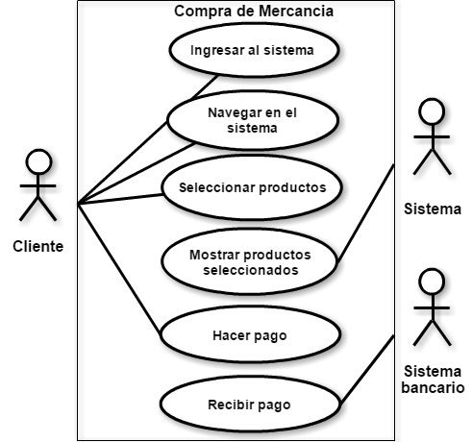
Modelo de casos de uso
CU de éxito.
CASO DE USO UC2: COMPRA DE MERCANCÍA.
Actor Principal: Cliente.
Personal involucrado e intereses:
-Cliente: Quiere que su compra se efectúe rápido, correctamente y sin problemas.
-Administrador: Quiere que el cliente compre sus productos
Precondiciones: El cliente se autentica en el sistema.
Garantías de éxito (postcondiciones): La compra se realiza correctamente y sin fallos.
Escenario principal de éxito (o Flujo básico):
El Cliente selecciona un producto.
El Cliente selecciona la cantidad que desea.
El Cliente selecciona agregar el producto a su carrito de compras.
El Sistema agrega el producto al carrito de compras del Cliente.
El Cliente repite los pasos 1-4 hasta que acceda al carrito de compras.
El Cliente selecciona la opción de pago.
El Cliente ingresa la información solicitada.
El Sistema efectúa la compra.
Extensiones (o Flujos Alternativos):
1a. En cualquier momento el sistema falla:
Para dar soporte a la recuperación y registro correcto, asegura que todos los estados y eventos significativos de una transacción puedan recuperarse desde cualquier paso del escenario.
2a. El Cliente selecciona una cantidad mayor a la existente:
El Sistema informa al Cliente del error –
3a. El producto no tiene existencia:
El Sistema señala que no se encuentra en existencia el producto en el inventario.

Slide 5
Glosario
Término | Definición e información | Alias
Producto | Una prenda o artículo en venta | prod
Público objetivo de la empresa | Es la población o las personas a las que está enfocada en vender sus productos la empresa
Transacción | El efectuar una compra de uno o más productos a través del sistema | transc
Completely Automated Public Turing test to tell Computers and Humans Apart | Es un programa que protege a los sitios web de bots, es decir, de programas de computadora | CAPTCHA
Mercancía | Uno o más productos que se desean adquirir
Servicios de pago en línea | Funcionalidad que ofrecen otras dependencias para utilizar sus servicios de transferencia desde otros sistemas externos que estén conectados a Internet
Imagen del negocio | Es la imagen que tiene ante su clientela o ante al público un negocio, es como pueden catalogarlos (responsables, cumplidores, etc.)
Usuario | Un usuario puede ser tanto un cliente como un administrador. Es toda aquella persona que puede ingresar al sistema y navegar en él. | user
Audiencia | Es todo el conjunto de personas a las que se busca llegar y que se conviertan en clientes.

Slide 6
Lista de Riesgos /plan de gestión de Riesgos.
Riesgo | Plan de mitigación
El tiempo restante para la fecha límite para el despliegue del sistema cada vez es menor y no se puede avanzar sin haber hecho un estudio más claro. | Se enfocará primordialmente en el estudio del caso para adquirir una idea más clara de la problemática que se aborda y una vez con esto el sistema se podrá desarrollar más fácilmente.
El equipo de desarrollo tiene diversas actividades que impiden que se pueda avanzar fluidamente en el desarrollo del sistema. | Se realizará una planificación adecuada que permita sacar el mayor provecho del tiempo que dispone el equipo de desarrollo.
Los administradores de la empresa no son muy pacientes y están constantemente preguntando por el avance del sistema, cualquier retraso significativo podría llevarlos a reconsiderar su interés por el sistema. | Conforme se vaya avanzando en la elaboración del sistema, se irán presentando algunos avances tanto de documentación como de una versión funcional para que los administradores puedan apreciar el trabajo que se está realizando.

Slide 7
FASE DE ELABORACIÓN
DISCIPLINA DE ANALISIS OO

Slide 8
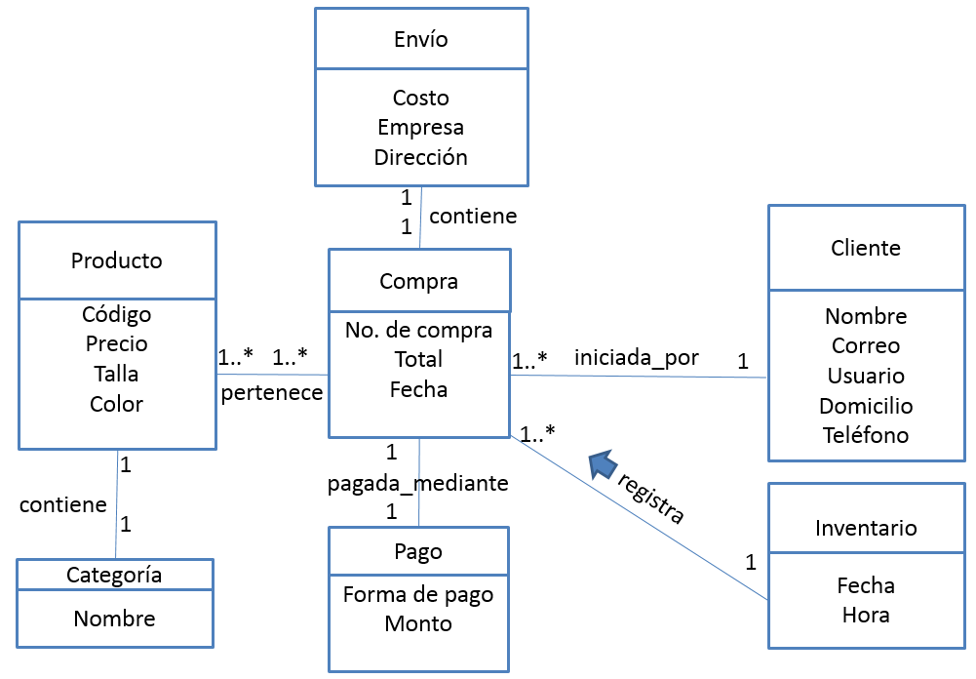
Modelo de Dominio

Slide 9
Diagrama de Secuencia Principal

Slide 10
Operaciones del sistema
Contrato C01: crearCompra
Operación: crearCompra()
Referencia cruzada: caso de uso: Compra de mercancía
Precondiciones: cliente está registrado en el sistema
Postcondiciones:
- Se creó una instancia de Compra Co
- Se inicializaron los atributos de co
Sistema
CrearCompra() agregarArt(ID, cantidad) notificacionArticulo() cierraCompra() realizarPago(cantidad) formaDePago(datos)

Slide 11
DISCIPLINA DE DISEÑO OO

Slide 12
Diagramas de Iteración
Diagrama de secuencia

Slide 13
Diagrama de colaboración

Slide 14
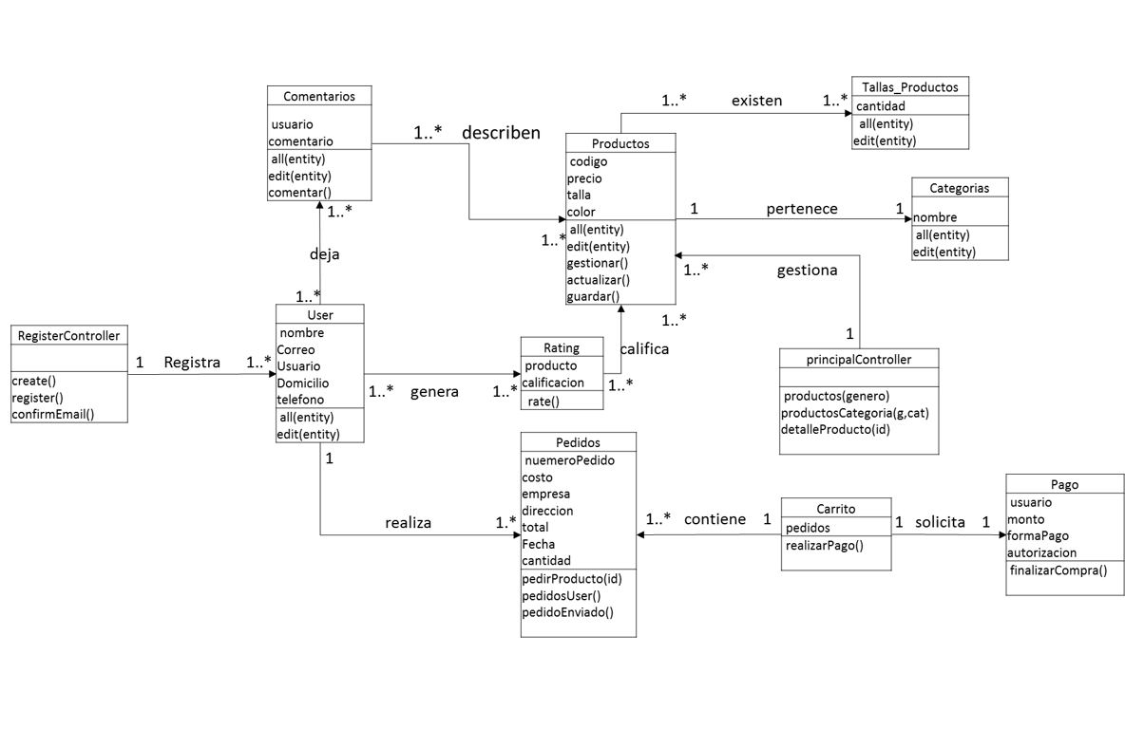
Diagrama de Clases de Diseño

